Slide 1
Comentários Sobre a Proteção Social Brasileira
Secretaria de Política Econômica (SPE/ME)
Brasília, 23 de Setembro de 2021

Slide 2
Comentários iniciais
a) o combate a pobreza é essencial para a preservação do bem-estar social ao longo do anos e;
b) uma política bem desenhada contribuirá para uma menor pressão por assistência social futura;
Equilíbrio fiscal (t)
Política
social
Equilíbrio fiscal (t+1)

Slide 3
Comentários
1) Metas para a redução da pobreza:
O artigo I também estabelece metas para as taxas de pobreza e extrema pobreza nos três anos subsequentes à vigência da Lei. São elas:
taxa geral de pobreza inferior a 12% (doze por cento), 11% (onze por cento) e 10% (dez por cento);
taxa de extrema pobreza inferior a 4% (quatro por cento), 3% (três por cento) e 2% (dois por cento).
Comentário: deve-se atentar para o fato de que os indicadores de pobreza são baseados em estimadores estatísticos. Nesse sentido, reduções anuais de 1 ponto percentual, como pretendido pelo projeto, podem não configurar uma queda na pobreza e sim variações estocásticas dentro de seus intervalos de confiança.

Slide 4
Comentários
Eixo principal da Proposta:
o Benefício de Renda Mínima (BRM);
a Poupança Seguro Família (PSF) e;
a Poupança Mais Educação (PME).
Comentário: É de amplo conhecimento que ações estruturais para superação da pobreza devem ir além da “mera” transferência de renda.
Por isso, a proposta deve atentar para o elo entre assistência social e superação da pobreza via educação e estímulo ao trabalho.
Essa observação se faz necessária, pois, no caso brasileiro, estima-se que cerca de 70% das famílias pobres permanecem nessa condição quase 10 anos depois (Gonçalves, 2015).

Slide 5
Comentários
Círculo vicioso: desenvolvimentos recentes na literatura (em especial, microeconômica), têm destacado o papel da pobreza como propagadora de choques adversos. De uma forma geral, a vulnerabilidade econômica da família no presente não só contribui para a sua vulnerabilidade futura, como afeta os resultados de seus descendentes.
Mais uma observação: uma pessoa pobre pobre recebendo um programa de renda mínima, mas vivendo em uma área sem rede de água e esgoto, sem segurança para se deslocar de casa para o trabalho, sem acesso a boas escolas e/ou creches para seus filhos, entre outras serviços associados ao desenvolvimento humano, continua sendo pobre. E essa pobreza será transmitida para os seus descendentes.

Slide 6
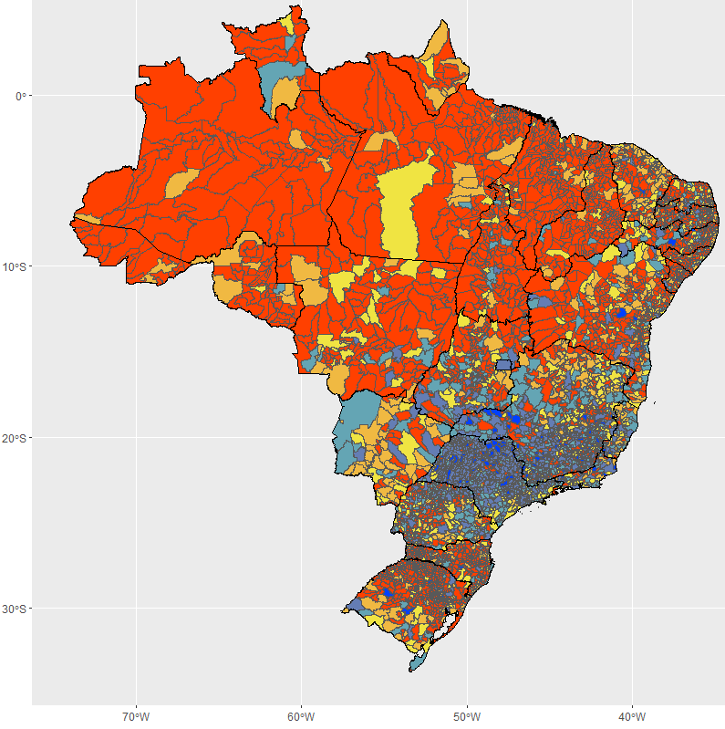
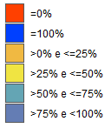
Percentual da População Atendida com Esgoto, 2018
Elaboração própria a partir do Sistema Nacional de Informações sobre o Saneamento: http://app4.mdr.gov.br/serieHistorica/

Slide 7
Considerações Finais
O processo de emancipação econômica deve ser voltado para os incentivos econômicos corretos, privilegiando a qualidade e o estímulo à educação. Ter uma poupança garantida ao final do ensino médio, só garante que o adolescente completará o ensino médio e não a qualidade desse ensino.
Estímulos para alunos com bons desempenhos em olimpíadas são excelentes, não são numericamente expressivos.
Por fim, destaca-se que uma estratégia de superação estrutural da pobreza deve se dar via transformações no sistema educacional (em especial, educação básica), melhoria nas condições de hídricas e de saneamento básico, saúde, segurança e estímulos à atividade produtiva.
A rede de proteção social brasileira existe. Além da sua ampliação, deve-se direcionar esforços “fora” dessa rede de proteção, e.g., via políticas de emprego e renda, evitando assim pressões sobre ela.

